Slide 1
Chào mừng các em đến với
tiết tiếng việt

Slide 2
Khởi động

Slide 3
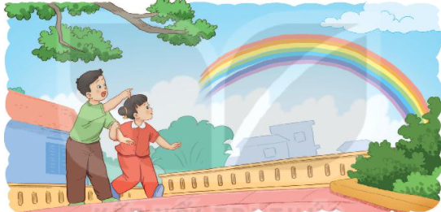

Slide 4
1. Điền tiếp vào chỗ trống trong bài “Ngày hôm qua đâu rồi”
Ngày hôm qua ở lại
Trên…. trong vườn
Đáp án: cành hoa

Slide 5
2. Điền tiếp vào chỗ trống trong bài “Ngày hôm qua đâu rồi”
Ngày hôm qua ở lại
Trên…. của con
Đáp án: vở hồng

Slide 6
3. Ngày ngày thay áo luôn luôn,
Hết năm thì phải trần truồng khổ thay
- Là gì?
Đáp án: Quyển lịch

Slide 7
4. Áo màu ngoài, ruột trắng tinh,
Đợi chữ xinh xinh sẽ hiện lên dòng
- Là gì?
Đáp án: Quyển vở

Slide 9
Tiết 1

Slide 10
1
Đọc

Slide 11
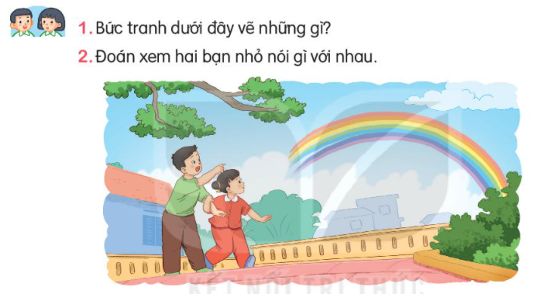
Đọc

Slide 12
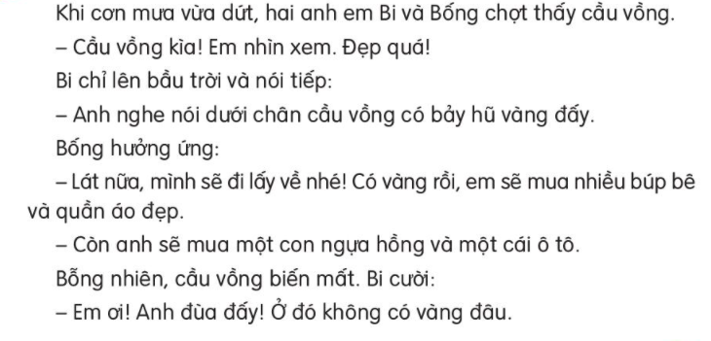
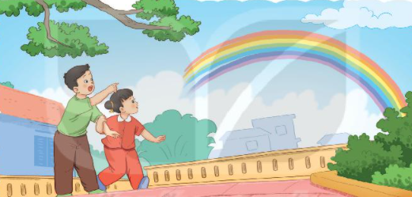
2
ĐỌC
Niềm vui của Bi và Bống

Slide 13
2
ĐỌC
Niềm vui của Bi và Bống
a

Slide 14
2
ĐỌC
Niềm vui của Bi và Bống
1
2
Đọc đoạn nối tiếp

Slide 15
Giải thích
từ khó

Slide 16
2
ĐỌC
Niềm vui của Bi và Bống
Đọc toàn bài

Slide 17
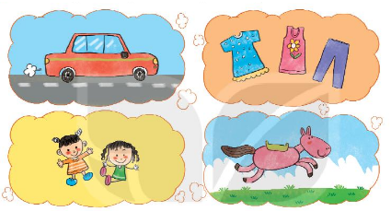
Nếu có bảy hũ vàng Bi và Bống sẽ làm gì?
Trả lời câu hỏi
2. Không có bảy hũ vàng 2 anh em làm gì?
2 anh em lấy bút màu vẽ ngựa hồng và ô tô, tặng em nhiều búp bê và quần áo đủ màu sắc.
3. Tìm câu nói cho thấy 2 anh em rất quan tâm và yêu quý nhau:
Em sẽ lấy bút màu vẽ tặng anh ngựa hồng và ô tô.
Anh vẫn sẽ tặng em nhiều búp bê và quần áo đủ màu sắc.

Slide 18
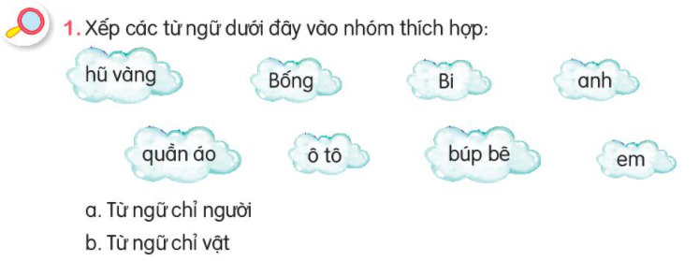
Chỉ người
Chỉ vật

Slide 19
Cầu vồng kia, đẹp quá,…

Slide 20
Tiết 2

Slide 21
2
Viết

Slide 24
Viết từ ứng dụng
…………………………………………………..
Ăn quả nhớ người trồng cây
…………………………………………….........

Slide 25
Tiết 3

Slide 26
2
Nói và nghe

Slide 27
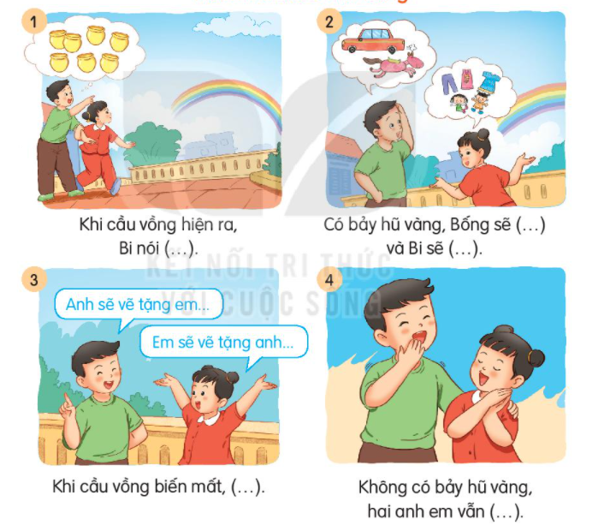
1. Nói tiếp để hoàn thành câu dưới đây:
Cầu vồng kìa! Em nhìn xem. Đẹp quá!
Bống sẽ mua nhiều búp bê và quần áo đẹp
Bi sẽ mua ngựa hồng và ô tô
Anh sẽ vẽ tặng em nhiều búp bê và quần áo đủ màu sắc
Em sẽ vẽ tặng anh con ngựa hồng và ô tô
Không có bảy hũ vàng hai anh em vẫn cười nói vui vẻ

Slide 28
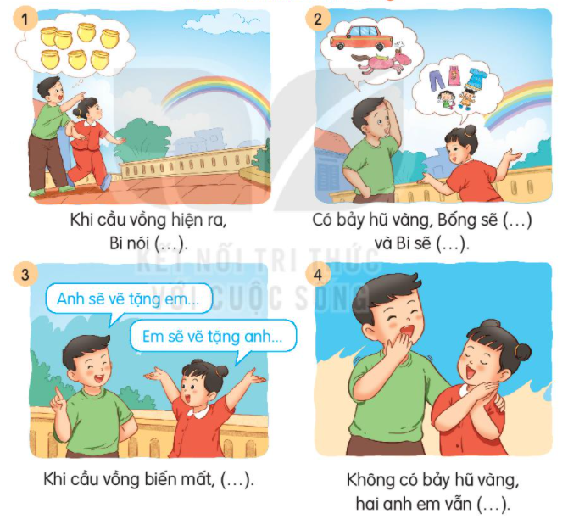
2. Chọn kể 1-2 đoạn của câu chuyện theo tranh

Slide 29
CỦNG CỐ BÀI HỌC

